Slide 1
Nepohlavní rozmnožování

Slide 2
REPRODUKČNÍ SOUSTAVA
Funkce rozmnožovací soustavy:
Reprodukce organismu
Zachování živočišného druhu
Není nezbytná pro existenci jedince
Rozmnožování
Nepohlavní (asexuální)
Netvoří se specializované pohlavní buňky
Nový jedinec z buněk mateřského jedince
Procesy založené na schopnostech regenerace
Rychlý způsob rozmnožování
Za příznivých podmínek
Rychlé zvýšení počtu jedinců druhu
Může zůstat součástí cyklu
Střídání s pohlavním rozmnožováním
Při nepříznivých podmínkách možnost tvorby cyst
Nevýhoda: geneticky uniformní potomstvo
Neschopnost adaptace na dlouhodobou změnu životních podmínek
Pohlavní (sexuální)
Širší genetická variabilita
Při změně podmínek přežije aspoň část populace
Energeticky náročný proces

Slide 3
ROZMNOŽOVÁNÍ U BEZOBRATLÝCH
JEDNOBUNĚČNÍ
Nepohlavně
Dělení – cytoplasma se dělí na dva nebo více stejných dílů společně s jádry
Rozpad – schizogonie – např. při vzniku gamet, rozpad mnohonásobným rozpadem jádra, kolem okrsky cytoplasmy – velké mn. dceřinných buněk
Pučení – vznikají výrustky - pupeny, které se posléze osamostatňují (Rournatky – Suctoria). Vzniklí jedinci se pohybují, po určité době usedají
Pohlavně
Střídání pohlavní a nepohlavní fáze životního cyklu
př. životní cyklus
Gregarina sp.

Slide 4
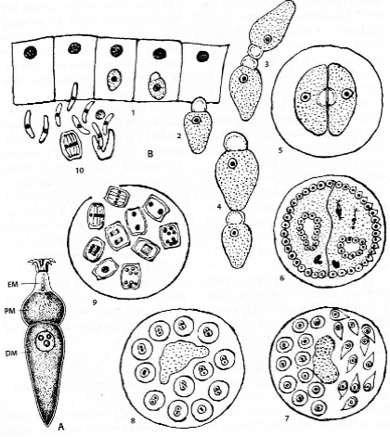
Životní cyklus Gregarina sp.:
1 trofozoiti vyrostlí ze sporozoitů hluboce zanořeni
do hostilelské buňky
2 rostoucí trofozoit postupně opouští hostitelskou buňku
3,4 volní trofozoiti se mění na gamonty a po dvou tvoří
syzygii
5 gamonti se encystují v gametocystě
6,7 dělením gamontů vznikají samčí a samičí gamety
8 gamety kopulují a vznikají zygoty
9 během meiózy se každá zygota mění na oocystu
s 8 sporozoity
10 v trávicím traktu hostitele se oocysta otevírá a vylézají sporozoiti
Po dvou syzygie
trofozoiti
gamonti
Gamonti
encystují
v gametocystě
sporozoiti
Trávicí trakt
Dělení gamontů- vznik samčích
a samičích gamet
Meióza, vznik
oocysty a
porozoitů
Kopulace gamet, vznik zygot

Slide 5
MNOHOBUNĚČNÍ nejnižší skupiny . Pohlavní x nepohlavní
HOUBOVCI (Porifera)
Nepohlavně
vnější pučení (vznik trsů, kolonií), vnitřní pučení (gemulace
zejména u sladkovodních druhů, přečkání nepříznivých podmínek)
Pohlavně
Hermafrodité i gonochoristé
Pohlavní buňky
vznik v mezoglei
ŽAHAVCI (Cnidaria)
Střídání pohlavního rozmnožování (vázané na
stádium medúzy) a nepohlavního (stádium polypa),
jedno nebo druhé morfologické stádium může být potlačeno
Korálnatci
jen stádium polypa, nepohlavně pučením,
pohlavně uvolňování gamet nebo oplodněných vajíček
larva planula polyp
Medúzovci
potlačen nepohlavní polyp
scyphistoma (polyp) se příčně dělí = strobilace,
odškrcené medúzky ephyrae
z nich pohlavně se
množící medúzy

Slide 6
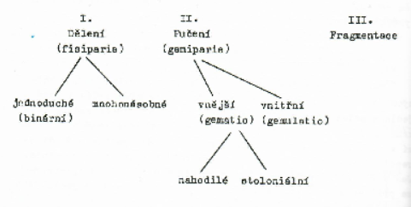
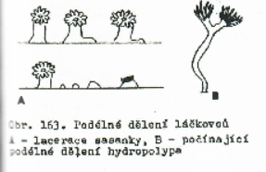
MNOHOBUNĚČNÍ
Nepohlavní rozmnožování
Dělení (Fisiparie) –
A) dělení na dva jedince – jednoduché – (paratomie) příčné dělení láčkovců, ploštěnek př. Stenostonum kroužkovců (Nais, Dero), dělení podélné u polypů, mnohoštětinatců, láškovců
B) Na více jedinců – mnohonásobné (architomie) u většiny ploštěnců, hvězdic, hadic, sumýšů.
C) Strobilace – část jedince, která dorůstá (medůzovci)
strobilace
paratomie
architomie
Podélné dělení láčkovců
lacerace

Slide 7
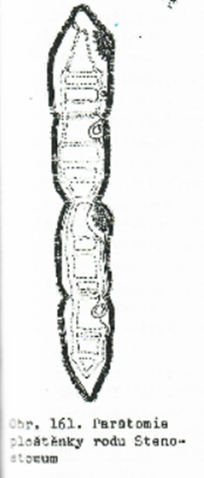
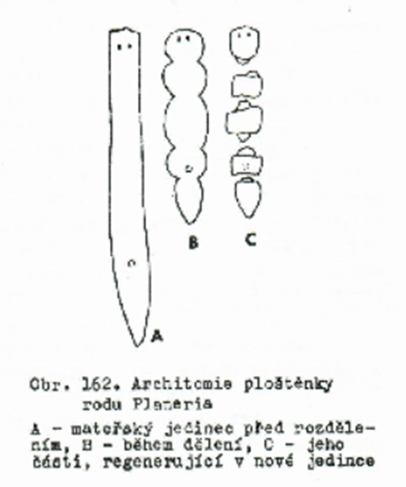
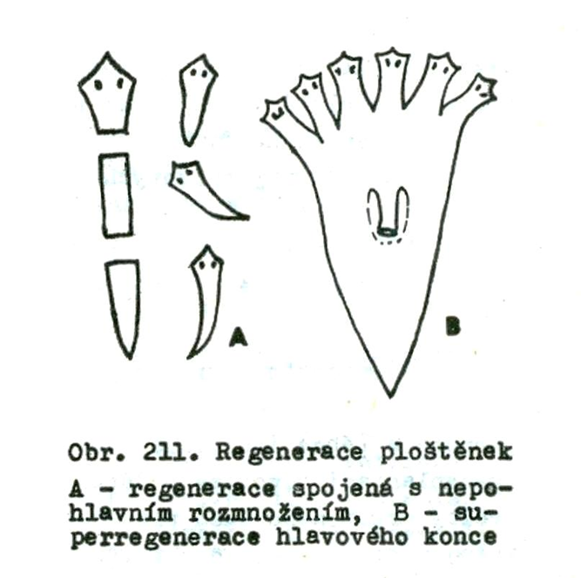
A, B) jednoduché i mnohonásobné – u ploštěnek roztržení těla na více kousků, viz obr.
A) jednoduché
B) mnohonásobné

Slide 8
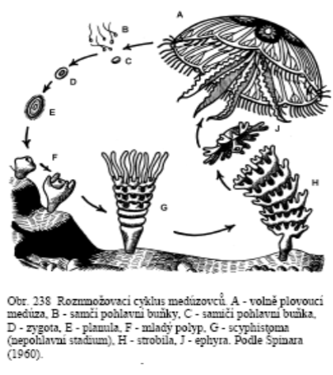
Dělení C) Strobilace u medúzovců (larva planula, strobila, ephyra), u tasemnic (cestoda)
Medúzovci obr.
potlačen nepohlavní polyp
scyphistoma (polyp) se příčně dělí = strobilace, strobila
odškrcené medúzky ephyrae
z nich pohlavně se množící medúzy

Slide 9
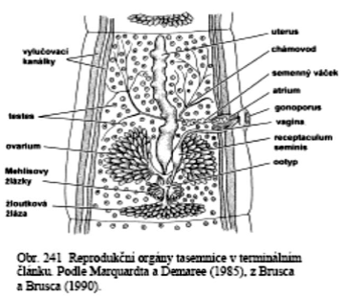
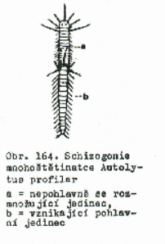
Strobilace
CESTODA
Tasemnice většinou hermafroditi
Za hlavičkou se neustále diferencují nové tělní články
V každém článku samčí i samičí reprodukční soustava
Oplození mezi dvěma tasemnicemi nebo mezi články na stejné strobile
Články v zadní části se odškrcují, s plně funkčními reprodukčními soustavami
Články nelze považovat za samostatné jedince, jen odvrhovaná část z těla
Mnohoštětinatci
Jednoduché - paratomické dělení – př. červ palolo, (Eunice viridis) – přední atokní část - nepohlavní, zadní epitokní část – pohlavní množení. Za nejvyššího přílivu (úplněk) se epitokní části oddělují, vyplouvají na hladinu a dochází mezi nimi k oplození vajíček
Neúplné metagenetické cykly, pohlavní stadia nejsou schopny samostatného života
varlata
vaječníky
palolo
atokní část
Epitokní

Slide 10
Mnohoonásobné - architomie –
u kroužkovců – roztržení svaloviny červa na několik kousků o málo článcích – dorůstání nového jedince, př. Mnohoštětinatec (Monostylos) může zregenerovat i z jediného tělního článku (metamerická disociace), hvězdice i hadice odvrhují jednotlivá ramena reprodukční autotomie),
Příklad mnohonásobného dělení
U časných embryonálních stádií – rozrýhované vajíčko se rozpadá na dvě nebo více skupin – polyembryonie (u parazitických blanokřídlých, u pásovců mezi savci, vč. člověka (jednovaječná dvojčata)

Slide 11
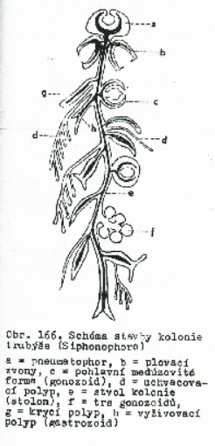
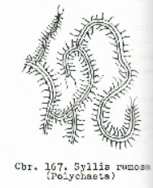
II. Pučení (Gemiparie)
Láčkovky, mechovky, pláštěnci vznik kolonie, dceřinní jedinci zůstávají spojeni s mateřským tělem
Vnější - nahodilé (u druhů hub, př. Tethys) na povrchu houby se tvoří hrbolek,
ten narůstá, mění se ve výrustek, spojený s mateřským tělem,
na něm mohou vznikat pupeny další generace.
Diferenciace probíhá buď na pupenu nebo po oddělení.
Sladkovodní nezmaři – za příznivých podmínek až 8 pupenů spojené
dlouho s mateřským tělem, totéž korálnatci
Př. Trvalé kolonie při pučení u trubýšů z třídy Hydrozoa,
vyrůstají na šlahounovitých výběžcích, funčně i morfologicky se odlišují
dělba práce, obr. A – pneumatophor, b – plovací zvony, c – pohlavní forma gonozoid,
D – uchvacovací polyp, e- stvol kolonie, f – trs gonozoidů, g – krycí polyp, h - vyživovací
Mohoštětinatci čeledi Sillidae – pučení kolmo
po stranách mateřského těla,
na ni druhá generace, než dojde k oddělení
– rozvětvený červ, obr.

Slide 12
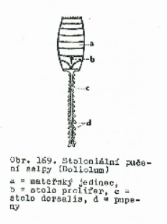
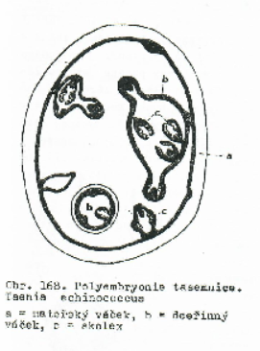
Polyembryonické pučení – vznik vývojových stadíí – skolexů u tasemnice echinococcus, oddělují se jako váčkovité vchlípeniny vaku v milionových počtech.
Vnější stoloniální (není nahodilé) pučení typické pro salpy
Vnitřní pučení – většinou u sladkovodních, vzácně u mořských hub, láčkovců, mechovek
salpa
dceřinný
pupeny
Mateřský váček
U láčkovců pupeny – podocysty, jsou pouzdérka z embryonální tkáně z mezoglei u polypového stádia
Pučení vnější stoloniální
Polyembryonické pučení

Slide 13
Mechovky produkují gemule – statoblasty, tvoří 3 zárodečné listy v provazci (funikulus) zavěšeném v tělní dutině
Rozlišení: zárodečné a reservní buňky (k výživě) uzavřené v chytinovém pouzdru, na povrchu vzdušné komůrky a háčky, nadnáší statoblast daleko – šíření nepohyblivých druhů, totéž u sumek

Slide 14
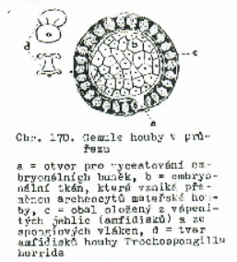
Vnitřní pučení – většinou u sladkovodních, vzácně u mořských hub, láčkovců, mechovek
Houby - vniřní pupeny – gemule jsou shluky embryonálních buněk, které se diferencují z archeocytů v mezoglei.
Na povrchu gemule obaly ze spongiových vláken a jehlic
dceřinní jedinci se vyvíjí po odumření mateřské houby

Slide 15
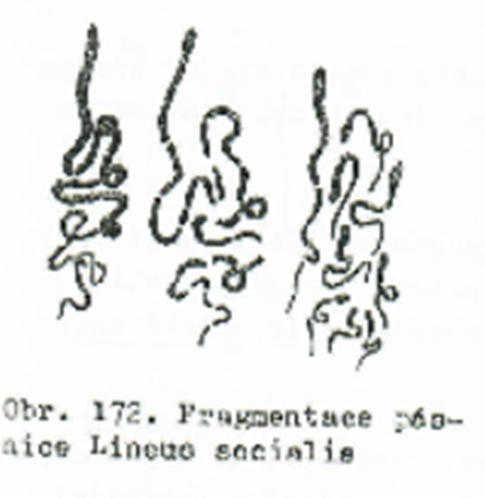
III. Fragmentace – u hub, hydroidních polypů, sasanek, červů a sumek
Oddělení různých kousku těla, které se vyvíjí na dceřinné jedince
Fragmentace červů – mateřský jedinec zachovává jen krátký přední díl
Zbývající část se rozpadá na velký počet fragmentů, které dorůstají

